Slide 1
第五章
数组和广义表

Slide 2
数组和广义表
数组和广义表可以看成是一种扩展的线性数据结构，其特殊性不是操作受限，也不是数据元素类型受限，而是反映在数据元素的构成上。
数组和广义表中的数据元素可以推广到是一种具有特定结构的数据，即线性表中的数据元素本身也是一个线性表。

Slide 3
第5章 数组和广义表
5.1 数组的定义和运算
5.2 数组的顺序存储和实现
5.3 矩阵的压缩存储
5.4 广义表
5.5 本章小结
5.6 课后练习

Slide 4

5.1 数组的定义和运算
（1） 数组的结构特征
（2） 数组的操作
（3） 数组的抽象数据类型定义
（4） 小结

Slide 5
数组的结构特征
数组是一种数据类型。
从逻辑结构上看，数组可以看成是一般线性表的扩充。二维数组可以看成是线性表的线性表。
例如：
a₁₂ a₁₂ ┅ a_{1j} ┅ a_{1n}
a₂₁ a₂₂ ┅ a_{2j} ┅ a_{2n}
┇ ┇
a_{i1} a_{i2} ┅ a_{ij} ┅ a_{in}
┇ ┇
a_{m1} a_{m2} ┅ a_{mj} ┅ a_{mn}
A_{m×n}=

Slide 6
二维数组
该二维数组可以看成是一个线性表A
A=(α₁ α₂ ┅ α_{j} ┅ α_{n})，其中α_{j} （1≤j≤n）本身也是一个线性表，称为列向量，α_{j} =(a_{1j},a_{2j},…,a_{mj})
矩阵Am×n可以看成是由n个列向量组成的线性表
A=（α ₁ α ₂ ┅ α_{j} ┅ α_{n})
a₁₂ a₁₂ ┅ a_{1j} ┅ a_{1n}
a₂₁ a₂₂ ┅ a_{2j} ┅ a_{2n}
┇ ┇
a_{i1} a_{i2} ┅ a_{ij} ┅ a_{in}
┇ ┇
a_{m1} a_{m2} ┅ a_{mj} ┅ a_{mn}
A_{m×n}=

Slide 7
二维数组
该二维数组还可以看成是另一个线性表B
B=(β₁ β₂… β_{m})，其中β_{i}（1≤i≤m）本身也是一个线性表，称为行向量， β_{i}=（a_{i1},a_{i2},…,a_{in}）
矩阵Am×n可以看成是由m个行向量组成的线性表
B
‖
a₁₂ a₁₂ … a_{1j} … a_{1n}
a₂₁ a₂₂ … a_{2j} … a_{2n}
┇ ┇
a_{i1} a_{i2} … a_{ij} … a_{in}
┇ ┇
a_{m1} a_{m2} … a_{mj} … a_{mn}
β₁
β₂
┇
β_{i}
┇
β_{m}
A_{m×n}=

Slide 8
数组
可以看出，数组是线性表的推广。二维数组可以看成是每个元素都是一个一维数组的线性表，三维数组……
数组中的每一个元素由一个值和一组下标来描述，值代表元素的数据信息，下标描述该元素在数组中的相对位置。

Slide 9
数组的操作
数组是一组有固定个数的元素的集合。由于这个性质，使得对数组的操作不象对线性表的操作那样，可以在表中任意一个合法的位置插入或删除一个元素。对于数组的操作一般只有两类：
（1）获得特定位置的元素值；
（2）修改特定位置的元素值。

Slide 10
数组的抽象数据类型定义
j_{i}第i维的下标
b_{i}第i维的长度
ADT Array {
数据对象：
D＝{a_{j1},_{j2}, ...,_{ji},_{jn}|j_{i}=1,...,b_{i},i=1,2, ...n }
数据关系：
R＝{R1, R2, ..., Rn}
Ri＝{<a_{j1}…_{ji}…_{jn} , a_{j1}…_{ji+1}…_{jn} >|1≤jk≤bk,1≤k≤ n 且k ≠ i, 1≤j_{i}≤b_{i}-1, i=1,...,n }
基本操作：……
} ADT Array

Slide 11
基本操作
（1）InitArray(A,n,bound1,…,boundn)：若维数n和各维的长度合法，则构造相应的数组A，并返回TRUE；
（2）DestroyArray（A）：销毁数组A；
（3）GetValue（A，e, index1, …,indexn）： 若下标合法，用e返回数组A中由index1, …,indexn所指定的元素的值。

Slide 12
基本操作
（4）SetValue（A，e，index1, …,indexn）： 若下标合法，则将数组A中由index1, …,indexn所指定的元素的值置为e。
注意：这里定义的数组下标是从1开始，C语言数组的下标是从0开始，略有不同。

Slide 13
小结
数组特点
(1)数组结构固定，一旦定义其维数和维界不再改变
(2)数据元素同构
数组运算
(1)给定一组下标，存取相应的数据元素
(2)给定一组下标，修改数据元素的值

Slide 14
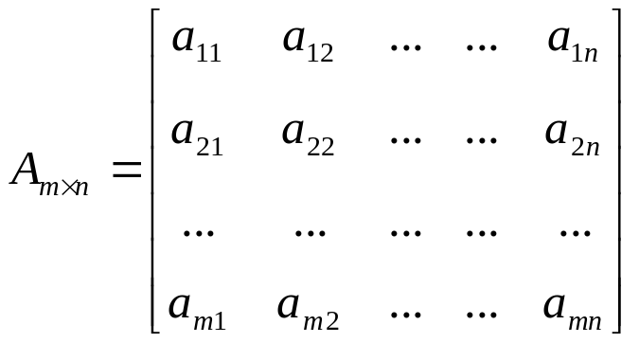
小结
关系
每个数据元素都受着n个关系的约束，如二维数组中，元素a_{ij}既是第i行又是第j列的元素。
( )
( )
( )
( )
( )
( )
( )
( )
( )

Slide 15
5.2 数组的顺序存储和实现
（1） 采用顺序存储结构的原因
（2） 数组的存储方式
（3） 数组元素存储地址的计算

Slide 16
采用顺序存储结构的原因
一旦建立，结构中的元素个数和元素之间的关系不再发生变动。
数组一般不作插入或删除操作。
采用顺序存储结构来表示数组比较合适。

Slide 17
数组的存储方式
数组是多维的结构，而存储空间是一维的结构。
所以，用一组连续的存储单元存放数组的数据元素有次序的约定。
如，二维数组有两种存储方式:
  以行序为主序(低下标优先) C PASCAL
  以列序为主序(高下标优先) FORTRAN

Slide 18
数组元素存储地址的计算
假设有一二维数组以行序为主序 的方式存储
a₁₁
a₁₂
a₁₃
a₁₁
a₁₂
a₁₃
a₂₁
a₂₂
a₂₃
a₂₁
a₂₂
a₂₃
L
二维数组A_{mxn}中任一元素a_{i,j} 的存储位置
LOC(i,j) = LOC(1,1) + (n×（i-1）＋（j-1）)×L
称为基地址或基址

Slide 19
数组元素存储地址的计算
假定每个元素占一个存储单元，三维数组A_{r×m×n}采用以行为主序的方式存存储，则：
首元素a₁₁₁的地址为Loc[1,1,1]
a_{i11}的地址为:Loc[i,1,1]=Loc[1,1,1]+(i-1)*m*n
那么求任意元素a_{ijk}的地址计算公式为：
Loc[i,j,k]=Loc[1,1,1]+(i-1)*m*n+(j-1)*n+(k-1)
其中1≤i≤ｒ，1≤j≤ｍ，1≤k≤ｎ。

Slide 20
数组元素存储地址的计算
如果将三维数组推广到一般情况：
  用j₁,j₂,j₃代替数组下标i,j,k
  j₁,j₂,j₃的下限分别为c₁,c₂,c₃
  j₁,j₂,j₃的上限分别为d₁,d₂,d₃
  每个元素占L个存储单元

Slide 21
数组元素存储地址的计算
则三维数组中任意元素a(j₁,j₂,j₃)的地址为：
Loc[j₁,j₂,j₃]=Loc[c₁,c₂,c₃] +
(d₂-c₂+1)*(d₃-c₃+1)*(j₁-c₁)*L +
(d₃-c₃+1)*(j₂-c₂) *L +
(j₃-c₃)*L
其中L为每个元素所占存储单元数

Slide 22
数组元素存储地址的计算
令α₁=L*(d₂-c₂+1)*(d₃-c₃+1)
α₂=L*(d₃-c₃+1)
α₃=L，则:
Loc[j₁,j₂,j₃]
=Loc[c₁,c₂,c₃]+α₁*(j₁-c₁)+α₂*(j₂-c₂)+α₃(j₃-c₃)
=Loc[c₁,c₂,c₃]+ Σα_{i}*(j_{i}-c_{i})（1≤i≤3）
由公式可知Loc[j1,j2,j3]与j1,j2,j3呈线性关系

Slide 23
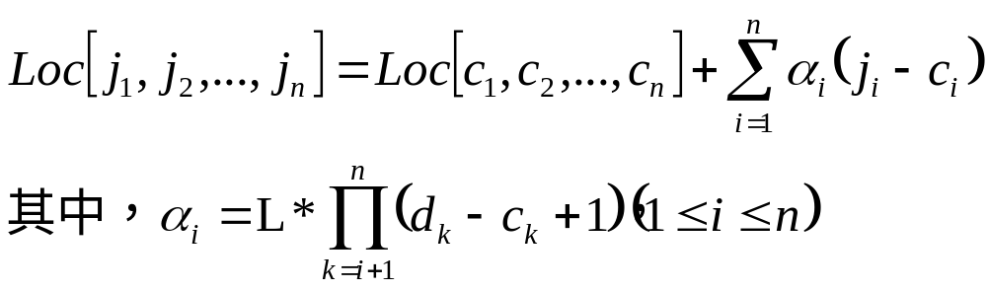
数组元素存储地址的计算
对于ｎ维数组A(c₁:d₁,c₂:d₂，…,c_{n}:d_{n})，我们只要把上式推广，就可以容易地得到ｎ维数组中任意元素a_{j1j2…jn}的存储地址的计算公式:

Slide 24
思考题
已知三维数组M[2…3,-4…2,-1…4],且每个元素占用2个存储单元，起始地址为100，以行序为主序顺序存储，求：
（1）M含有的数据元素数目；
（2）元素M[3，-3，3]和M[3，0，0]的存储地址是多少？

Slide 25
思考题
数组A[0..5,0..6]的每个元素占5个字节，将其按列优先次序存储在起始地址为1000的内存单元中，则元素A[4,5]的地址是______。
1000+((5-0)*6+(4-0))*5

Slide 26
数组元素存储地址的计算
在高级语言的应用层上，一般不会涉及到地址Loc[j₁,j₂,…,j_{n}]的计算，该任务是由高级语言的编译系统完成的。在使用时，只需给出数组元素的下标。
由Loc[j₁,j₂,…,j_{n}]的计算公式可以看出，数组的维数越高，数组元素存储地址的计算量越大，计算花费的时间越多。因此在定义和使用数组时，维数应根据具体情况来确定，不宜过大。

Slide 27
5.3 矩阵的压缩存储
（1） 压缩存储问题引入
（2） 特殊矩阵的压缩存储
（3） 稀疏矩阵的压缩存储及运算

Slide 28
压缩存储问题引入
矩阵是科学计算、工程数学，尤其是数值分析经常研究的对象。在高级编程语言中，常采用二维数组的形式来描述。
如何存储矩阵的元素使矩阵的运算能有效进行？
问题：有许多值相同的元素或零值元素的高阶矩阵，为了节省存储空间应进行压缩存储。

Slide 29
压缩存储问题引入
压缩存储：
  为多个值相同的元素分配一个存储空间
  对零值元素不分配存储空间
特殊矩阵：若值相同的元素或零值元素在矩阵中的分布有一定规律，称为特殊矩阵。
稀疏矩阵：非零元较零元少，且分布没有一定规律的矩阵称为稀疏矩阵。

Slide 30
特殊矩阵的压缩存储
（1） n阶对称矩阵
（2） 三角矩阵
（3） 带状矩阵

Slide 31
n阶对称矩阵
a₁₁ a₁₂ …. … ….. a_{1n}
a₂₁ a₂₂ …….. ……. a_{2n}
………………….
a_{n1} a_{n2} …….. a_{nn}

Slide 32
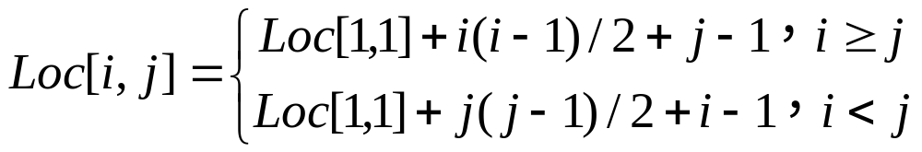
n阶对称矩阵
a₁₁ a₁₂ …. … ….. a_{1n}
a₂₁ a₂₂ …….. ……. a_{2n}
将n²个元素压缩到n(n+1)/2个空间中
………………….
a_{n1} a_{n2} …….. a_{nn}
按行序为主序：
…...
a11 a21 a22 a31 a32 an1 ann
…...
k=0 1 2 3 4 n(n-1)/2 n(n+1)/2-1

Slide 33
三角矩阵
a₁₁ 0 0 …….. 0
a₂₁ a₂₂ 0 …….. 0
…………………. 0
a_{n1} a_{n2} a_{n3}…….. a_{nn}

Slide 34
三角矩阵
a₁₁ 0 0 …….. 0
a₂₁ a₂₂ 0 …….. 0
…………………. 0
a_{n1} a_{n2} a_{n3}…….. a_{nn}
按行序为主序：
…...
a11 a21 a22 a31 a32 an1 ann
…...
k=0 1 2 3 4 n(n-1)/2 n(n+1)/2-1
i(i-1)
Loc[i,j]=Loc[1,1]+ +(j-1)
2

Slide 35
思考题
设有上三角矩阵An×n，下三角部分全为0，将其上三角元素按行优先存储方式存入数组B[m]中(m足够大)，使得B[k]=a[i][j]，且有k=f1(i)+f2(j)+c。试推出函数f1、f2及常数c（要求f1和f2中不含常数项）。

Slide 36
思考题分析
K=n+(n-1)+(n-2)+…+(n-(i-1)+1)+(j-i)
=(i-1)*(2n-i+2)/2+(j-i)
=((2n+1)i-i²)/2+j-n-1
f1(i)=((2n+1)i-i²)/2
f2(j)=j
C=-n-1

Slide 37
带状矩阵
a₁₁ a₁₂ 0 …………… . 0
a₂₁ a₂₂ a₂₃ 0 …………… 0
0 a₃₂ a₃₃ a₃₄ 0 ……… 0
……………………………
0 0 … a_{n-1,n-2} a_{n-1,n-1} a_{n-1,n}
0 0 … …a_{n,n-1} a_{nn.}

Slide 38
带状矩阵
a₁₁ a₁₂ 0 …………… . 0
a₂₁ a₂₂ a₂₃ 0 …………… 0
0 a₃₂ a₃₃ a₃₄ 0 ……… 0
Loc[i,j]= Loc[1,1] + 2 + 3*(i-2) + (j-(i-1))
= Loc[1,1] + 2*(i-1) + (j-1)
……………………………
0 0 … a_{n-1,n-2} a_{n-1,n-1} a_{n-1,n}
0 0 … …a_{n,n-1} a_{nn.}
按行序为主序：
…...
a11 a12 a21 a22 a23 ann-1 ann
…...
k=0 1 2 3 4 3n-4 3n-3

Slide 39
稀疏矩阵的压缩存储
（1）稀疏矩阵的定义
（2）压缩存储原则
（3）分析稀疏矩阵的组成
（4）稀疏矩阵的压缩存储
  （a）三元组顺序表存储结构
  （b）十字链表存储结构

Slide 40
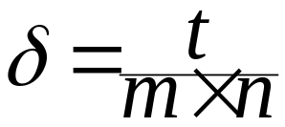
稀疏矩阵的定义
定义：非零元较零元少，且分布没有一定规律的矩阵。假设 m 行 n 列的矩阵含 t 个非零元素，则称
为稀疏因子，通常认为δ≤0.25的矩阵为稀疏矩阵。

Slide 41
稀疏矩阵压缩存储的原则
只存储矩阵的:
行列维数
每个非零元的行列下标及其值

Slide 42
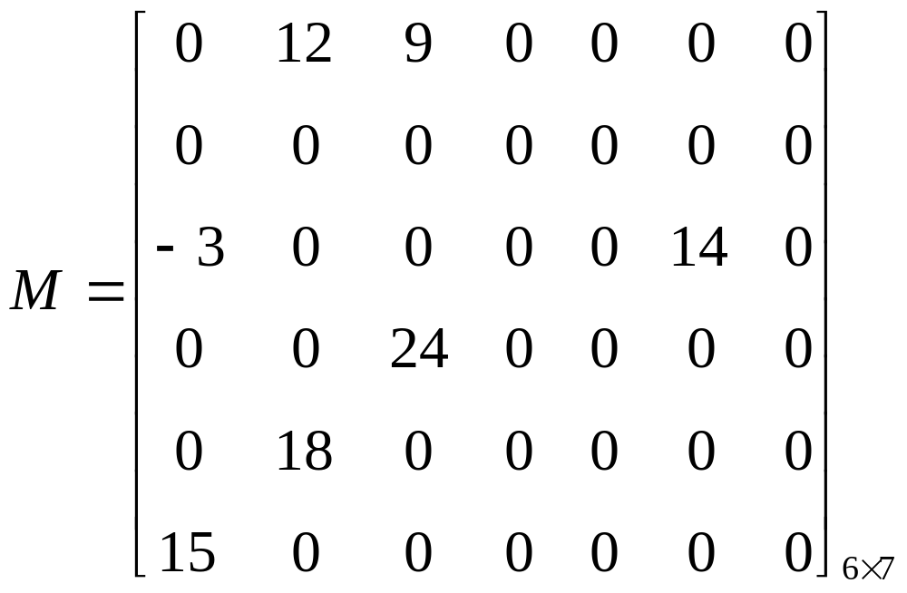
例如，稀疏矩阵M如下：

Slide 43
稀疏矩阵组成分析
7个非零元：{ (1,2,12), (1,3,9), (3,1,-3), (3,6,14), (4,3,24), (5,2,18), (6,1,15) }
一个三元组(i,j,a_{ij})唯一确定了矩阵的一个非零元
矩阵维数：6x7
M由非零元组和矩阵维数唯一确定

Slide 44
三元组顺序表
（1）三元组顺序表类型描述
（2）矩阵的转置运算
（3）快速转置算法
（4）三元组顺序表存储结构小结

Slide 45
三元组顺序表类型描述
#define MaxSize 20
typedef struct {
int row,col;
ElemType e;
}Triple;
typedef struct{
Triple data[MaxSize+1];
int m,n,len;
}TSMatrix;
data[0]未用

Slide 46
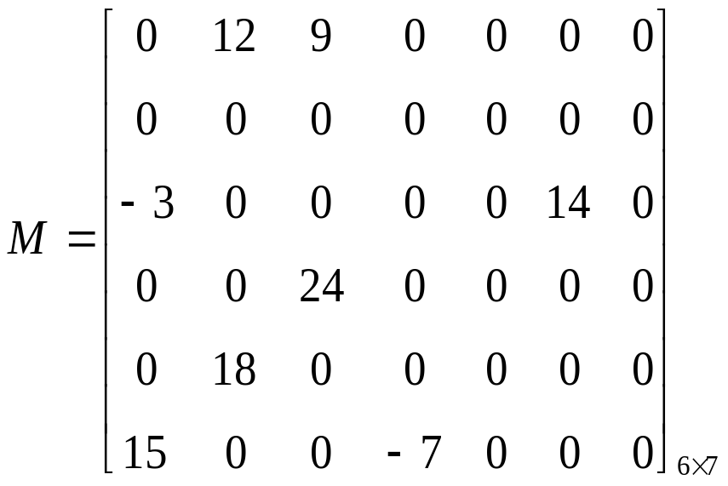
三元组顺序表存储结构
行列下标
非零元值
row col e
1 2 12
0 1 2 3 4 5 6 7 8
1 3 9
3 1 -3
3 6 14
4 3 24
data中的三元组是以行序
为主序顺序排列的
5 2 18
6 1 15
6 4 -7

Slide 47
矩阵的转置运算
一般矩阵转置算法
for(i=0;i<n;i++)
for(j=0;j<m;j++)
dest[j][i]=source[i][j];
T(n)=O(m×n)
问题：压缩存储结构下如何实现矩阵的转置运算？

Slide 48
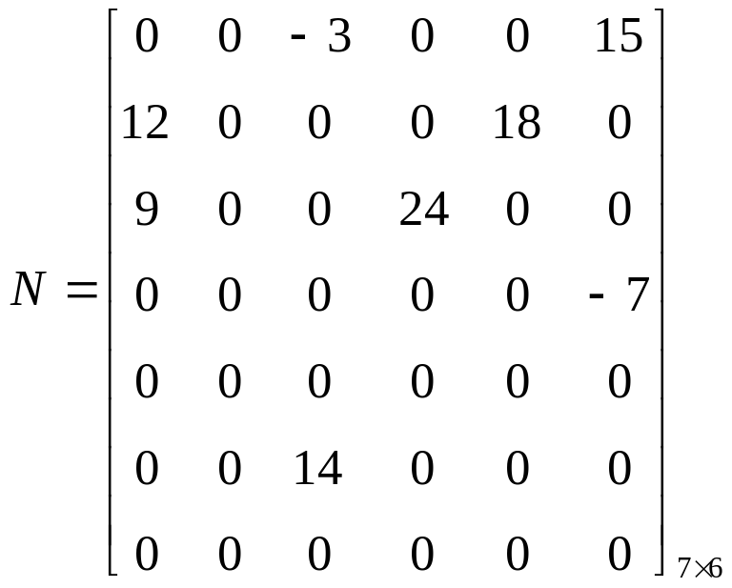
逻辑上的原矩阵和转置矩阵

Slide 49
物理上的原矩阵和转置矩阵
row col e
row col e
1 2 12
1 3 -3
N
0 1 2 3 4 5 6 7 8
0 1 2 3 4 5 6 7 8
M
1 3 9
1 6 15
3 1 -3
2 1 12
?
3 6 14
2 5 18
4 3 24
3 1 9
5 2 18
3 4 24
6 1 15
4 6 -7
6 4 -7
6 3 14

Slide 50
方法一：简单转置算法
N中的第1个非零元是M中第1列的第1个非零元
N中的第2个非零元是M中第1列的第2个非零元或M中第2列的第1个非零元 ……
为找到M中每一列所有非零元素，需对其三元组表从第1个开始起扫描一遍。

Slide 51
简单转置算法处理过程
row col e
row col e
p
1 2 12
p
q
1 3 -3
p
0 1 2 3 4 5 6 7 8
p
q
0 1 2 3 4 5 6 7 8
1 3 9
1 6 15
p
3 1 -3
p
q
2 1 12
p
3 6 14
p
q
2 5 18
p
4 3 24
p
q
3 1 9
p
5 2 18
p
3 4 24
p
6 1 15
p
4 6 -7
p
6 4 -7
p
6 3 14
M.data
N.data
col=1
col=2

Slide 52
简单转置算法描述
int TransposeSMatrix(TSMatrix M, TSMatrix *N) {
N->m=M.n; N->n=M.m; N->len=M.len;
if(N->len) {
q=1;
for(col=1;col<=M.n;++col)
for(p=1;p<=M.len;++p)
if(M.data[p].col==col) {
N->data[q].row=M.data[p].col;
N->data[q].col=M.data[p].row;
N->data[q].e=M.data[p].e; ++q;
}
}
return OK;
}

Slide 53
简单转置算法分析
算法的时间复杂度：T(n)=O(M.n×M.len)
若len与M.m×M.n同数量级
则T(n)=O(M.m×M.n²)
所以，该算法仅适用于len<< M.m×M.n

Slide 54
方法二：快速转置算法
基本思想：按M中三元组的先后顺序转置
从M中读一个非零元，将其放入N中恰当位置
此法关键是要预先确定M中每一列第一个非零元在N中位置
为确定这些位置，转置前应先求得M的每一列中非零元的个数

Slide 55
实现：引入两个数组
num[col]：表示矩阵M中第col列中非零元个数
position[col]：指示M中第col列第一个非零元在N.data中的位置，显然有：
  pos[1]=1;
  pos[col]=pos[col-1]+num[col-1]; (2≤col≤M.n)

Slide 56
实例分析
col
1
2
3
4
5
6
7
num[col]
2
2
2
1
0
1
0
position[col]
1
3
5
7
8
8
9

Slide 57
col
1
2
3
4
5
6
7
快速转置的过程
num[col]
2
2
2
1
0
1
0
position[col]
1
3
5
7
8
8
9
2
4
6
9
3
5
7
i j e
i j v
p
1 2 12
1 3 -3
0 1 2 3 4 5 6 7 8
0 1 2 3 4 5 6 7 8
p
1 3 9
1 6 15
p
3 1 -3
2 1 12
p
3 6 14
2 5 18
p
4 3 24
3 1 9
p
5 2 18
3 4 24
p
6 1 15
4 6 -7
p
6 4 -7
6 3 14
M.data
N.data

Slide 58
快速转置算法描述
int TransposeSMatrix(TSMatrix M, TSMatrix *N) {
N->m=M.n; N->n=M.m; N->len=M.len;
if(N->len) {
for(col=1;col<=M.n;++col) num[col]=0;
for(t=1;t<=M.len;++t) ++num[M.data[t].col];
pos[1]=1;
for(col=2;col<= M.n;++col)
pos[col]=pos[col-1]+num[col-1];
……
}
return OK;
}

Slide 59
快速转置算法描述
int TransposeSMatrix(TSMatrix M, TSMatrix *N) {
N->m=M.n; N->n=M.m; N->len=M.len;
if(N->len) { …… //num[],pos[]……
for(p=1; p<=M.len;++p) {
col=M.data[p].col; q=position[col];
N->data[q].row=M.data[p].col;
N->data[q].col=…; N->data[q].e=…;
++position[col];
}
}
return OK;
}
定位

Slide 60
快速转置算法分析
算法的时间复杂度：T(n)=O(M.n+M.len)
若len与M.m×M.n同数量级
则T(n)=O(M.m×M.n)
和非压缩矩阵的转置算法时间复杂度相同

Slide 61
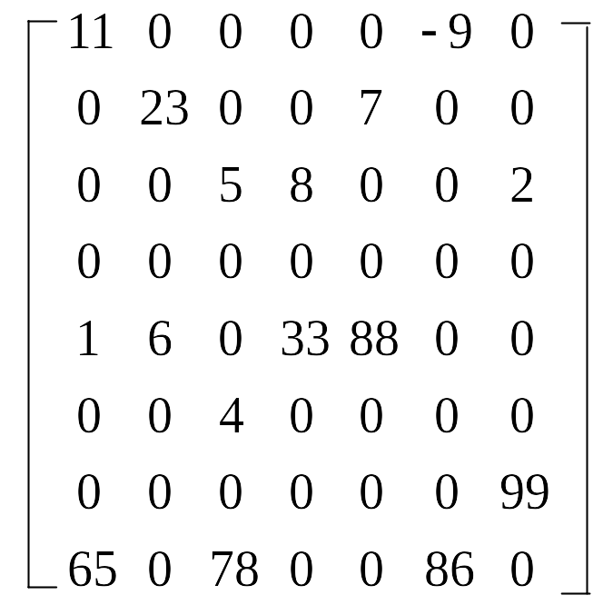
练习题
给定一个稀疏矩阵如下,用快速转置实现该稀疏矩阵的转置，写出转置前后的三元组表及开始的每一列第一个非零元的位置pos[col]的值。

Slide 62
三元组顺序表存储结构小结
三元组顺序表又称有序的双下标法
特点：非零元在表中按行序有序存储
优点：便于整体依行序顺序处理的矩阵运算
缺点：若按行号存取某一行的非零元(单行，单个处理)，则需从头开始进行查找；
适用场合：当矩阵的非零元的个数和位置在操作中变化不大时，适合采用。

Slide 63
十字链表
当矩阵中非零元的个数和位置在操作中变化较大，不宜采用顺序存储结构
应采用链式存储结构表示三元组构成的线性表

Slide 64
链表中结点的类型
每个非零元可用一个含五个域的结点表示
类型描述：
typedef struct OLNode{
int row, col ;
ElemType e ；
struct OLNode * right; //同行下一个非零元的位置
struct OLNode * down; //同列下一个非零元的位置
}OLNode, * OLink;

Slide 65
稀疏矩阵的十字链表存储结构
类型描述：
typedef struct OLNode {
OLink * rhead; //行链表头指针向量基址
OLink * chead; //列链表头指针向量基址
int m,n,len;
} CrossList;

Slide 66
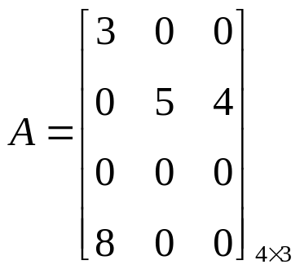
十字链表存储结构示意图
row
col
e
down
right
A.chead
1
1
3
^
2
2
5
2
3
4
A.rhead
^
^
^
^
4
1
8
^
^

Slide 67
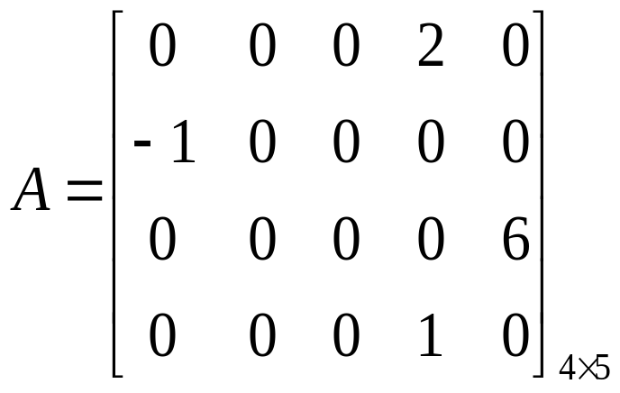
练习题
画出如下所示的稀疏矩阵A的三元组表A.data和十字链表。

Slide 68
十字链表存储结构的特点
每个非零元既是某个行链表中的一个结点，又是某个列链表中的一个结点。
整个矩阵构成了一个十字交叉的链表，故称此存储结构为十字链表。
相关运算的实现类似于单链表的处理。

Slide 69
5.4 广义表
（1） 广义表的概念
（2） 抽象数据类型广义表的定义
（3） 广义表与线性表的区别
（4） 广义表的结构特点
（5） 广义表的存储结构

Slide 70
广义表的概念
广义表：是线性表的推广，又称列表Lists，广泛地用于人工智能领域的表处理语言LISP。
广义表也是n个数据元素（d₁，d₂，d₃，…，d_{n}）的有限序列，但不同的是，广义表中的d_{i}既可以是单个元素，还可以是一个广义表。

Slide 71
广义表的概念
广义表通常记作：GL=（d₁，d₂，…，d_{n}）。
GL是广义表的名字，通常用大写字母表示。
n是广义表的长度。
若d_{i}是一个广义表，则称d_{i}是广义表GL的子表。
在GL中，d₁是GL的表头，其余部分组成的表（d₂，d₃，…，d_{n}）称为GL的表尾。

Slide 72
抽象数据类型广义表的定义
ADT Glist {
数据对象：D＝{ ei | i=1,2,..,n; n≥0;
ei∈AtomSet 或 ei∈GList,
AtomSet为某个数据对象 }
数据关系：
LR＝{<ei-1, ei >| ei-1 ,
ei∈D, 2≤i≤n}
基本操作：…
}ADT Glist

Slide 73
广义表与线性表的区别
线性表：ai 仅限于是单个元素
广义表：ai 可以是单个元素(原子，用小写字母表示)，也可以是广义表(子表，用大写字母表示)。
广义表是递归定义的线性结构，在描述广义表时又用到了广义表的概念。

Slide 74
广义表与线性表的区别
例如:
A = ( )
F = (d, (e))
D = ((a,(b,c)), F)
C = (A, D, F)
B = (a, B) = (a, (a, (a, ⋅⋅⋅ , ) ) )

Slide 75
广义表的结构特点
(1) 广义表中的数据元素有相对次序;
(2) 广义表的长度定义为最外层包含元素个数;
(3) 广义表的深度定义为所含括号的重数;
注意:“原子”的深度为 0 ;
“空表”的深度为 1 。
例：
A = ( ) 长度为 0 ，深度为 1

Slide 76
广义表的结构特点
F = (d, (e)) 长度为 2 ，深度为 2
D = (a,(b,c),(d, (e)),f) 长度为 4 ，深度为 3
(4) 广义表可以共享;
(5) 广义表可以是一个递归的表;
如，B = (a, B) = (a, (a, (a, …… , ) ) )
递归表的深度是无穷值，长度是有限值。

Slide 77
广义表的结构特点
(6) 广义表是一个多层次的线性结构，可以用图形象地表示，一般用〇表示子表，用□表示原子。
例如，D=(E, F)，其中：
E=(a, (b, c))
F=(d, (e))
D
〇
E
〇
〇
F
〇
〇
a
d
b
c
e

Slide 78
广义表的结构特点
(7) 任何一个非空广义表LS=(α₁,α₂,…,α_{n})均可分解为表头和表尾两部分：
表头Head(LS)=α₁
表尾Tail(LS)=(α₂,…,α_{n})
例如:D=(E,F)=((a,(b, c)),F)
Head(D)=E Tail(D)=(F)
Head(E)=a Tail(E)=((b,c))

Slide 79
广义表的结构特点
Head((( b,c)))=(b,c) Tail(((b,c)))=( )
Head((b,c))=b Tail((b,c))=(c)
Head((c))=c Tail((c))=( )

Slide 80
练习题
给出以下各广义表运算的结果：
(1) Head[((a,b),(c,d))]
(2) Tail[((a,b),(c,d))]
(3) Head[Tail[((a,b),(c,d))] ]
(4) Tail[Head[((a,b),(c,d))] ]
(5) Head[Tail[Head[((a,b),(c,d))]]]
(6) Tail[Head[Tail[((a,b),(c,d))]]]

Slide 81
广义表的存储结构
广义表的数据元素可以具有不同的结构(或为原子，或为子表)，难以用顺序存储结构表示，常采用链式存储结构，每元素用一个结点表示。
  （1）头尾链表存储表示
  （2）扩展线性表存储表示

Slide 82
头尾链表存储表示
若表不空，可分解成表头，表尾；
所以在表中存在两种结构的结点：元素结点和表结点。
类型描述：
typedef enum { ATOM，LIST } ElemTag;
typedef struct GLNode
{ ElemTag tag;
union
{ AtomType atom;
struct { struct GLNode * hp, * tp; }htp;
}atom_htp;
} GLNode,*GList;
tag=0 atom
tag=1 hp tp

Slide 83
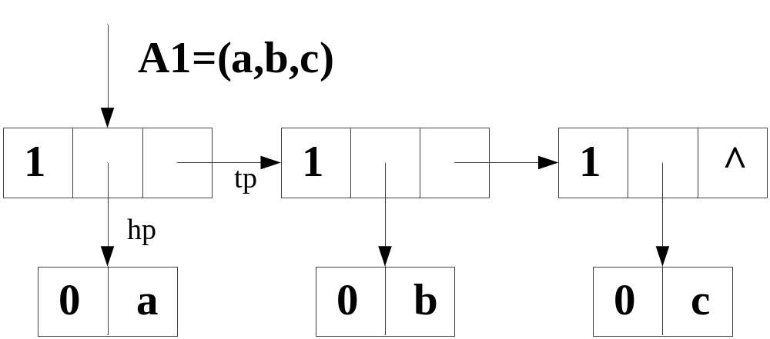
头尾链表存储结构示意图

Slide 84
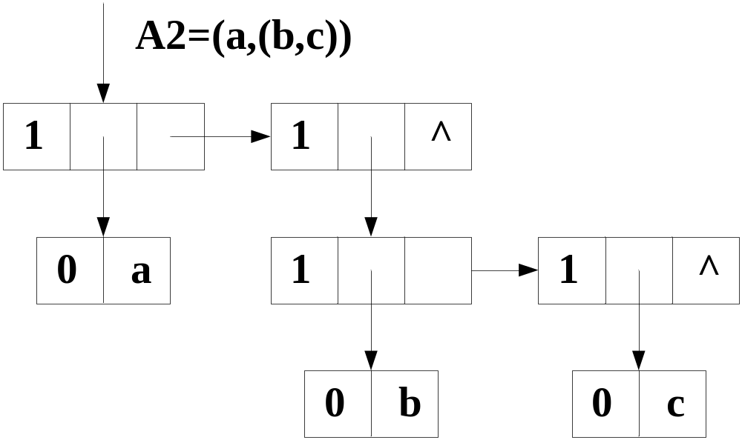
头尾链表存储结构示意图

Slide 85
头尾链表存储结构特点
(1) 除空表的表头指针为空外，任何非空广义表的表头指针均指向一个表结点，且表结点的hp指向表头，tp指向表尾。
(2) 易分清广义表中原子和子表所在的层次。
(3) 最高层的表结点的个数即为广义表的长度。

Slide 86
扩展线性表存储表示
类型描述：
typedef enum { ATOM，LIST } ElemTag;
typedef struct GLNode{
ElemTag tag; //区别原子结点tag==0表结点tag==1
union{
AtomType atom; //原子结点的值
struct GLNode * hp；//表结点的表头指针
}atom_hp;
struct GLNode * tp;
}GLNode,*GList;
tag=0 atom tp
tag=1 hp tp
相当于线性链表的next，指向该结点的下一个结点

Slide 87
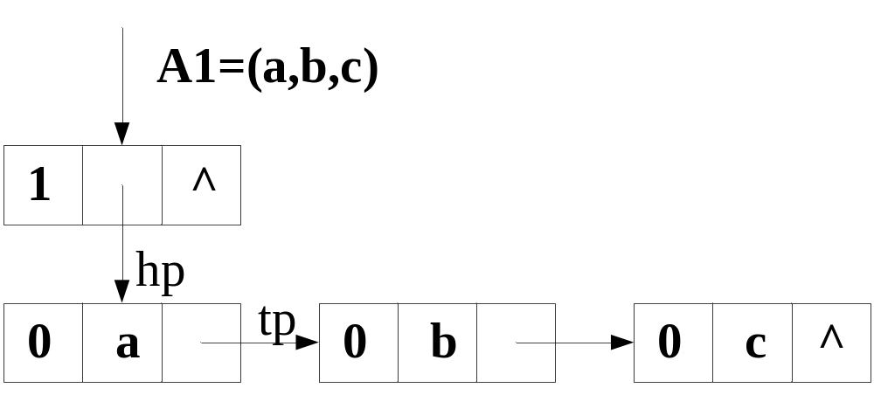
扩展线性表存储结构示意图

Slide 88
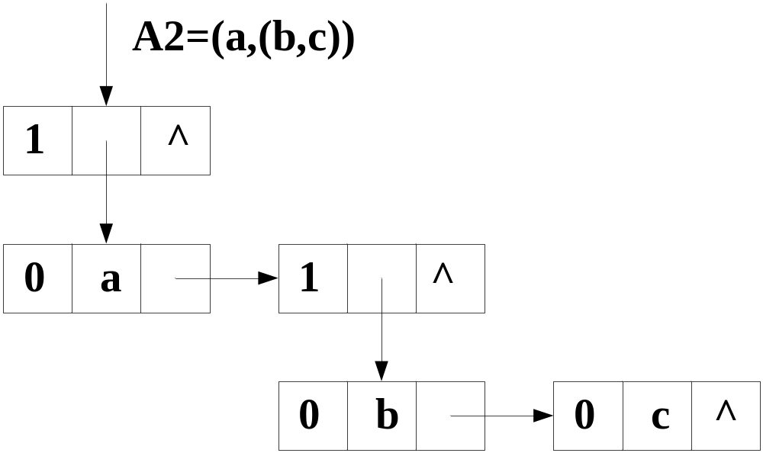
扩展线性表存储结构示意图

Slide 89
本章小结
数组的概念
数组的顺序存储结构
特殊矩阵的压缩存储
稀疏矩阵的压缩存储
广义表的概念、表头、表尾、长度、深度
广义表的存储结构

